Slide 1

TRIPPER MAKER
트리퍼 메이커
Tripper+ Maker 여행자와 함께 만드는 여행일정플랜 사이트!
팀장: 이상원 / 팀원: 최재호, 권미애

Slide 2




01
프로젝트 목적 및 소개
02
개발 환경
03
담당 파트 소개
04
프로그램 설계
05
사용자 화면 메뉴
06
관리자 화면 메뉴
07
트리퍼 메이커 사이트 시연

Slide 3
01
프로젝트 목적 및 소개

Slide 4

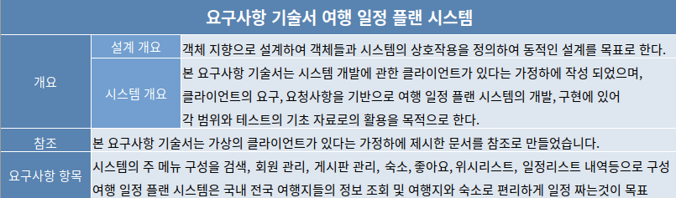
01
프로젝트 목적 및 소개(1)

Slide 5
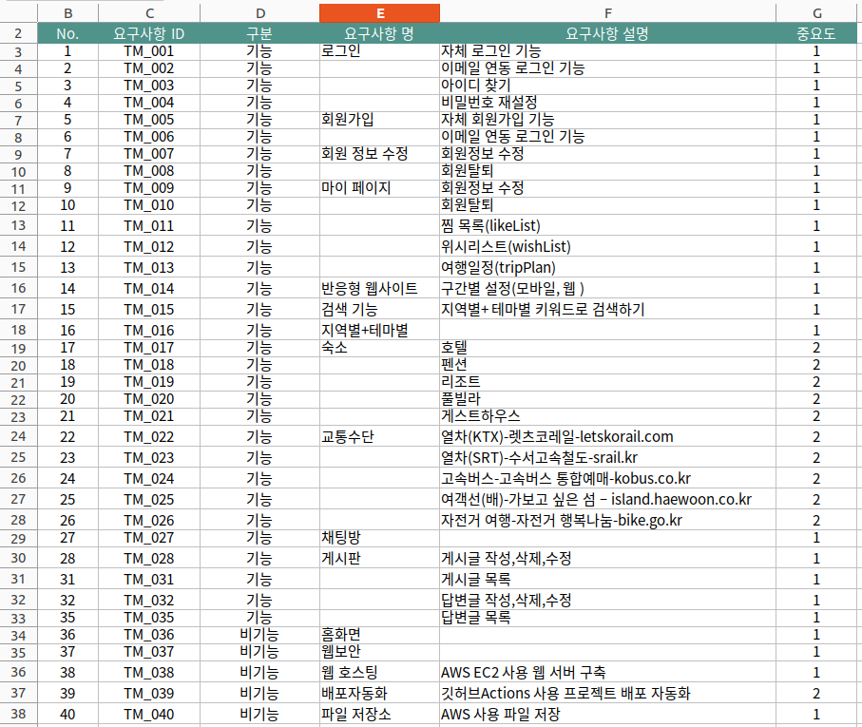
01
프로젝트 목적 및 소개(2)
요구사항 기술서

Slide 6
02
개발환경

Slide 7




















02
개발 환경

Slide 8
03
담당파트 소개

Slide 9
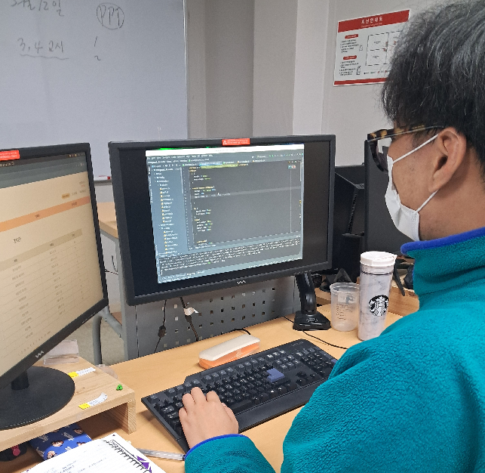
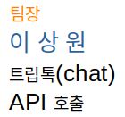
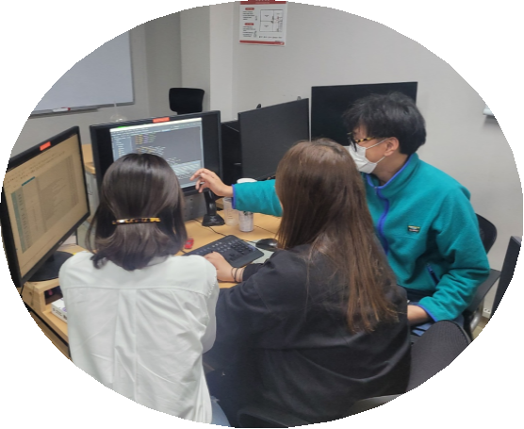
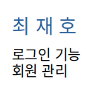
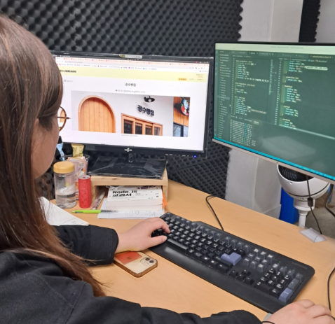
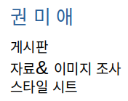
03
담당 파트 소개

Slide 10
04
프로그램 설계

Slide 11
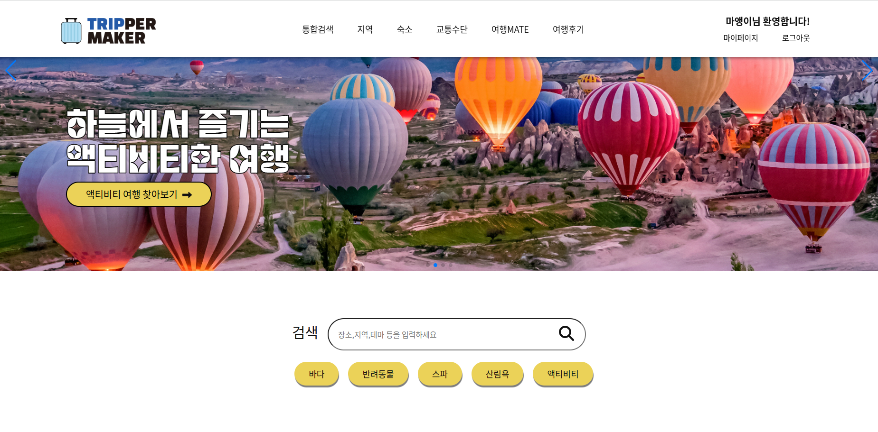
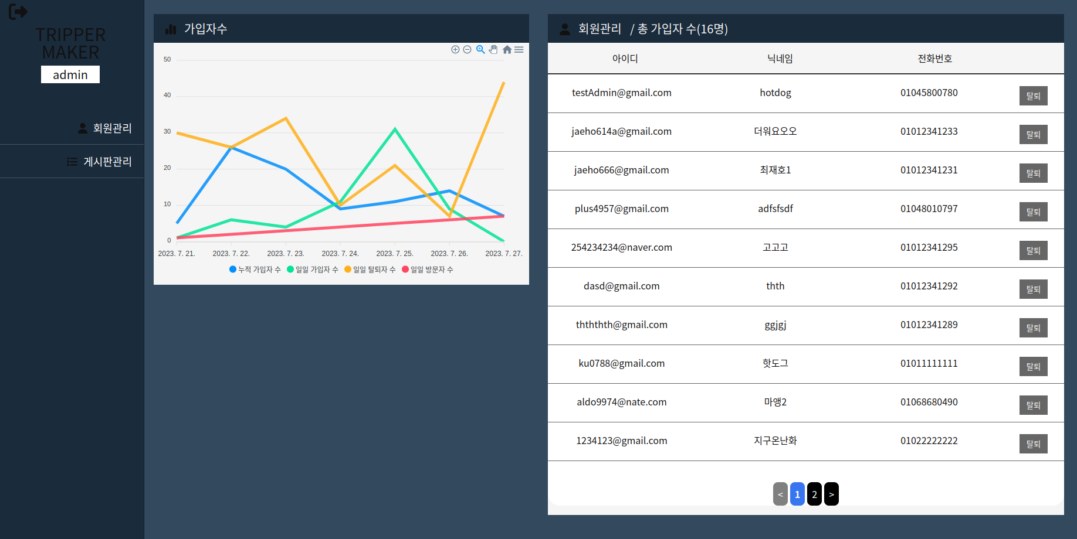
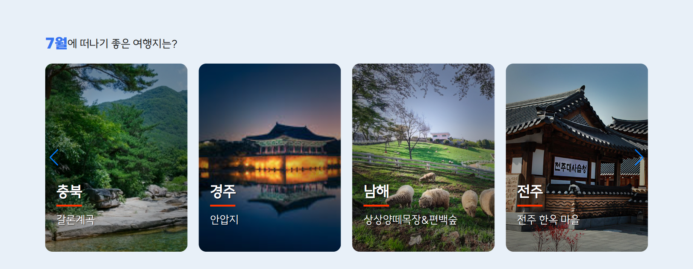
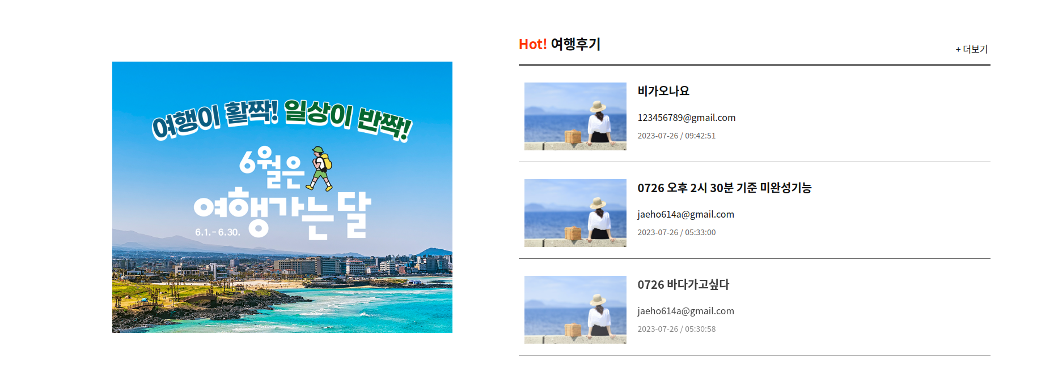
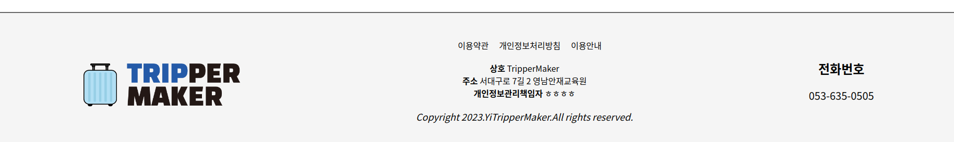
04
프로그램 설계(1)

Slide 12
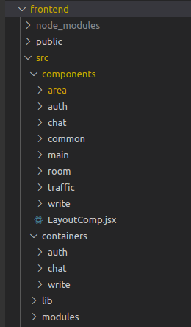
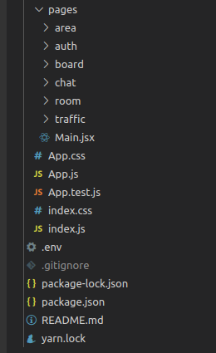
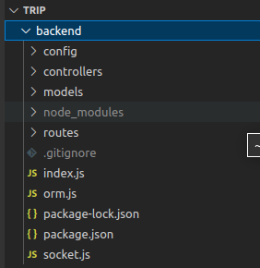
04
프로그램 설계(2)

Slide 13
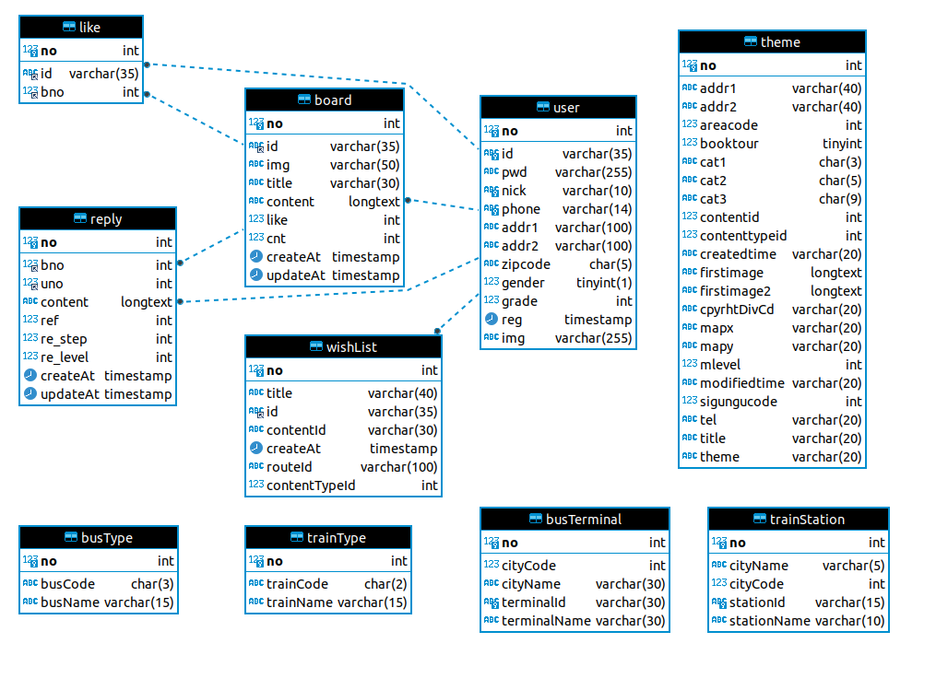

04
프로그램 설계(3)

Slide 14
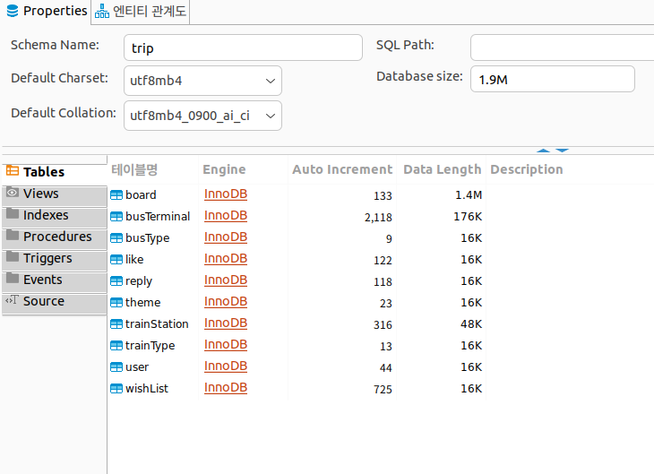
04
프로그램 설계(4)

Slide 15
05
사용자 화면 메뉴

Slide 16
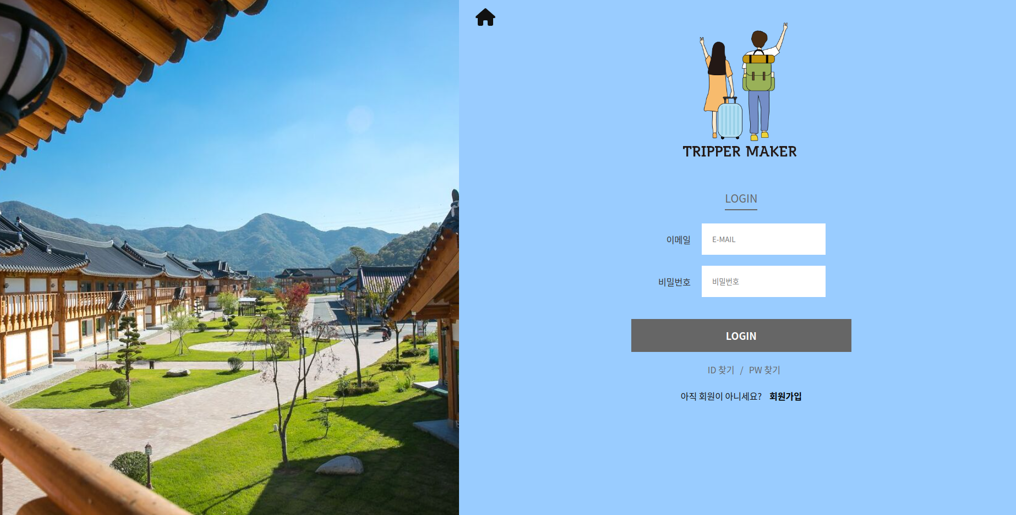
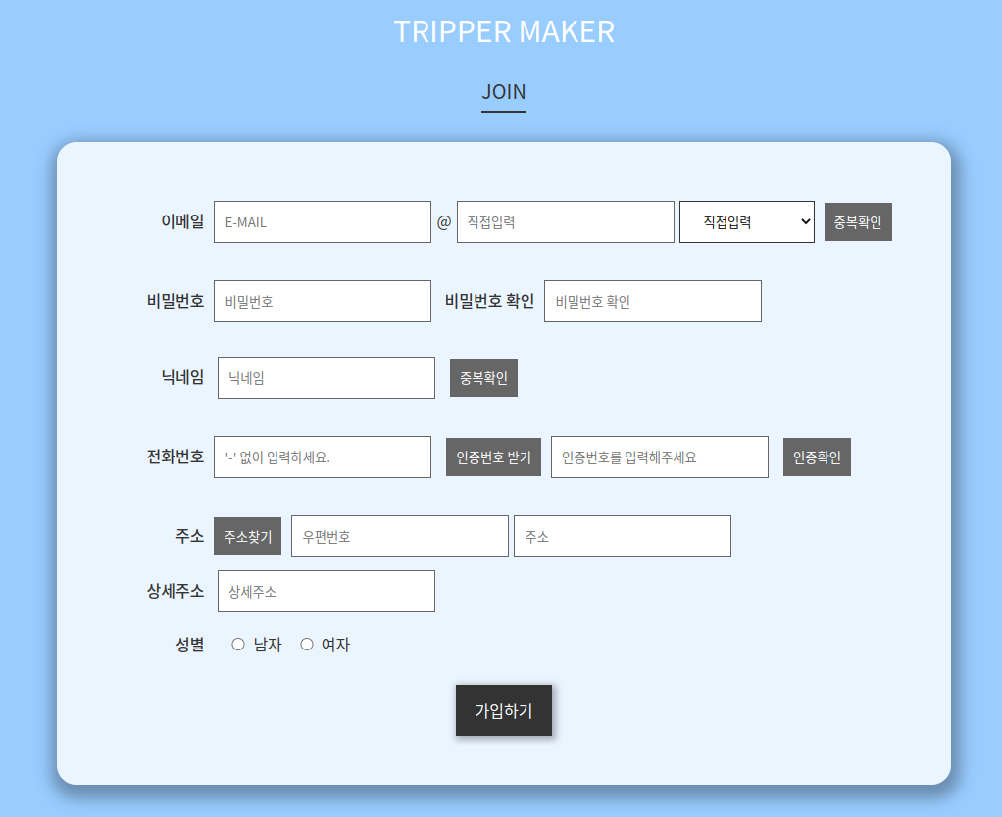
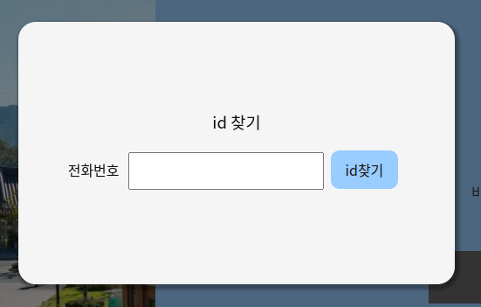
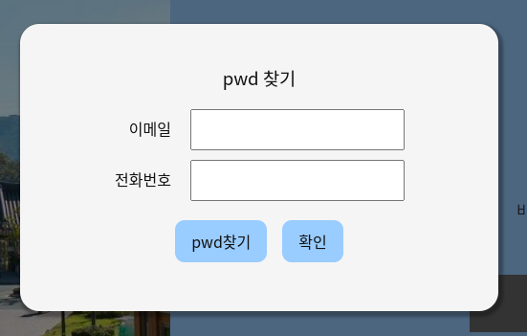
05
사용자 화면 메뉴(1)

Slide 17
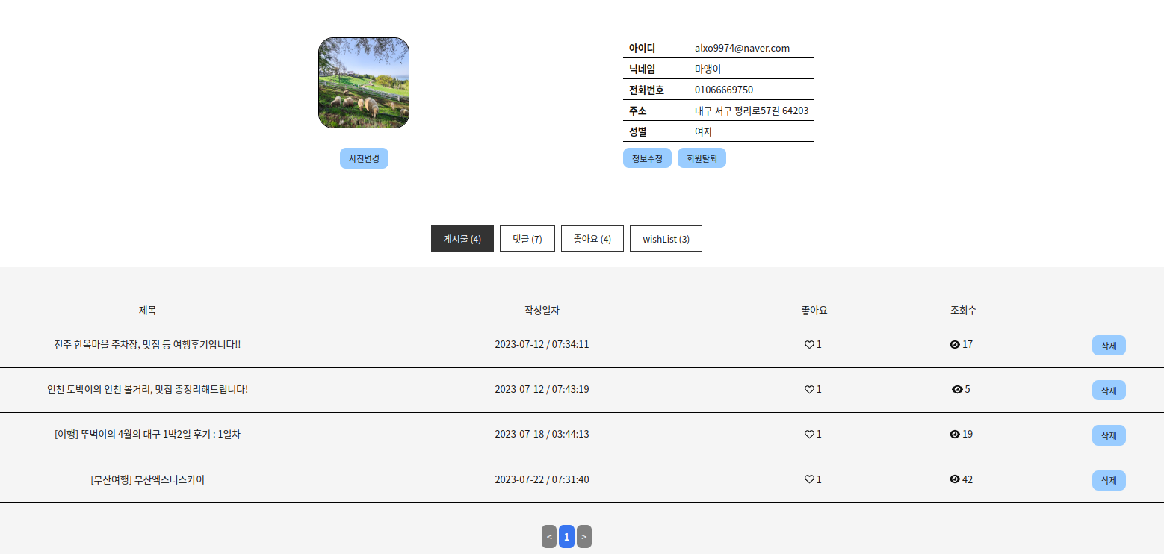
05
사용자 화면 메뉴(2)

Slide 18
05
사용자 화면 메뉴(3)

Slide 19
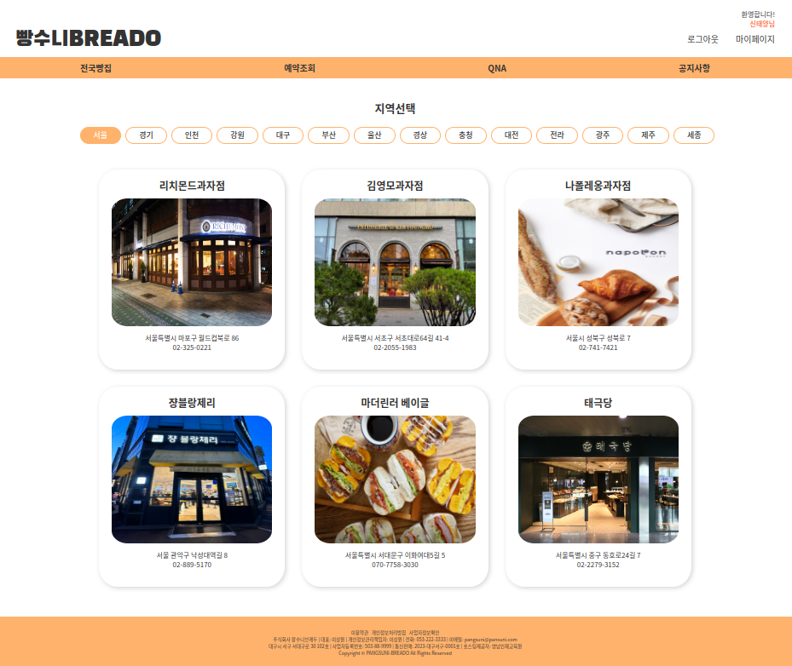
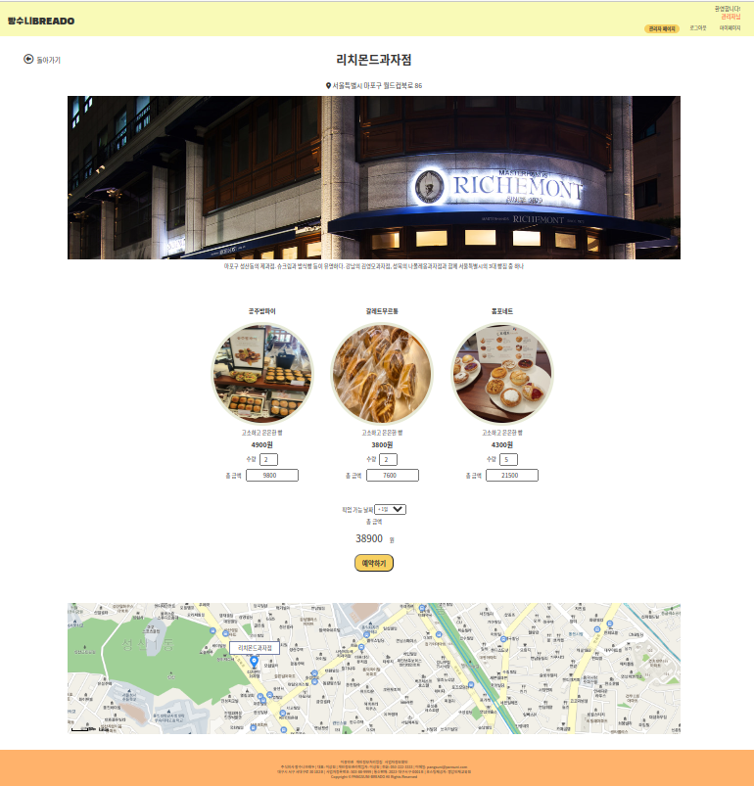
05
사용자 화면 메뉴(4)

Slide 20
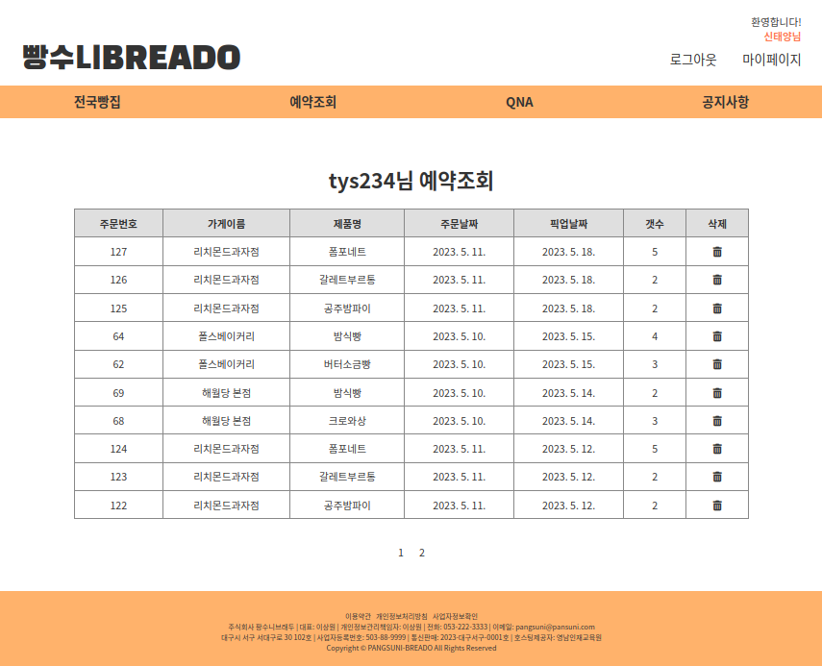
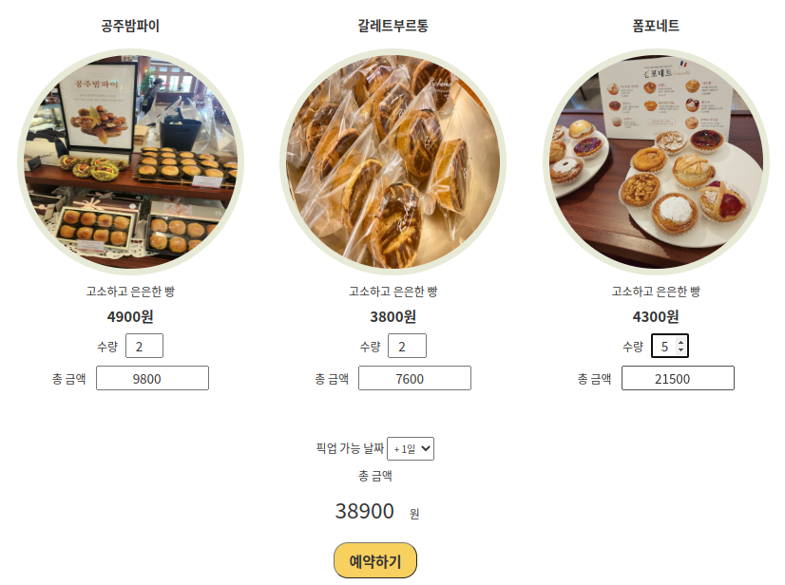
05
사용자 화면 메뉴(5)

Slide 21
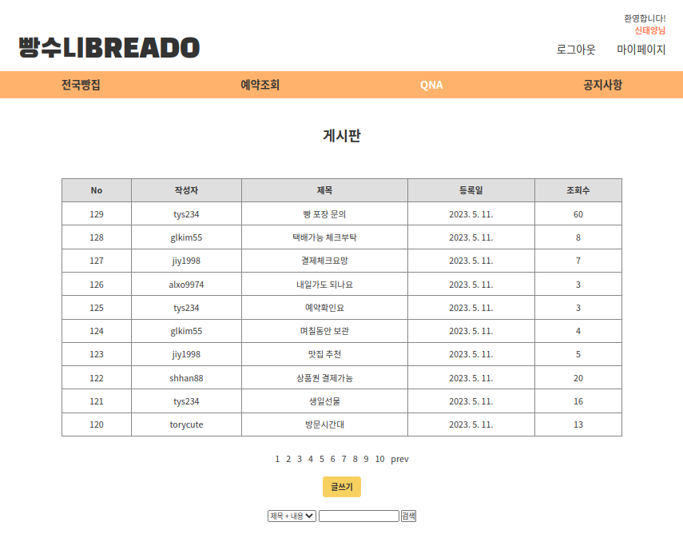
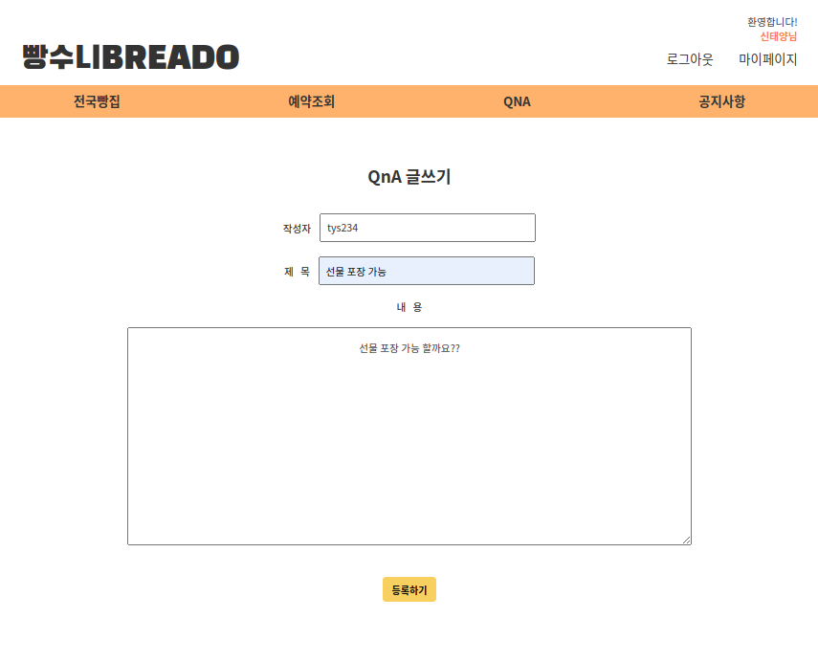
05
사용자 화면 메뉴(6)

Slide 22
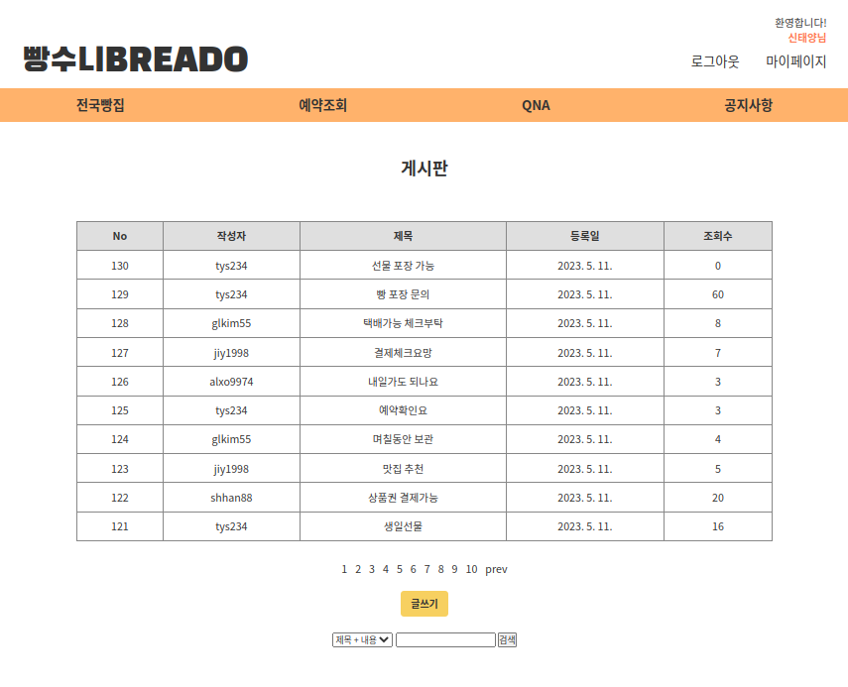
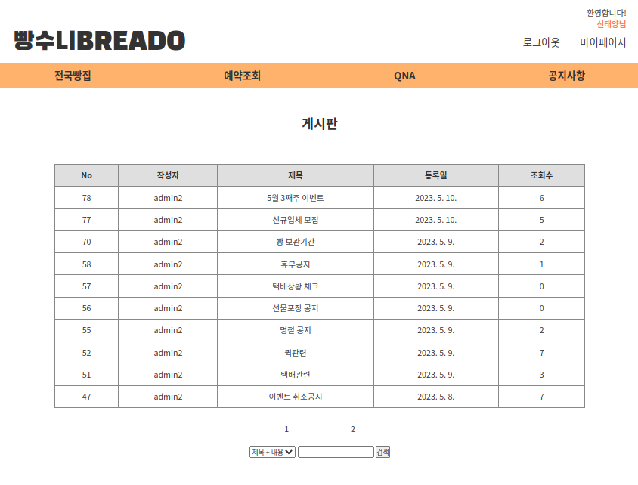
05
사용자 화면 메뉴(7)

Slide 23
06
관리자 화면 메뉴

Slide 24
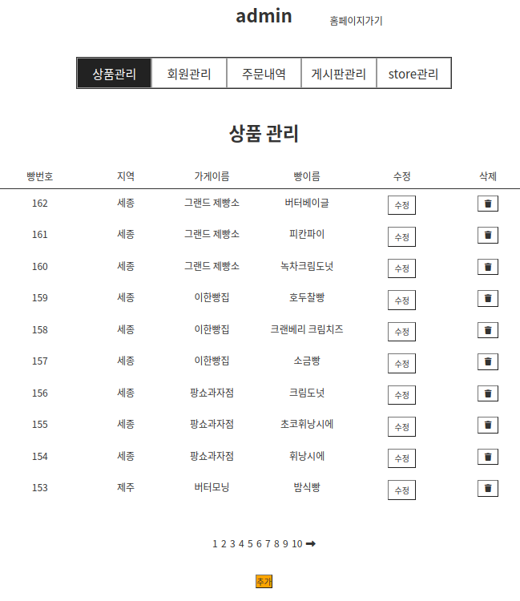
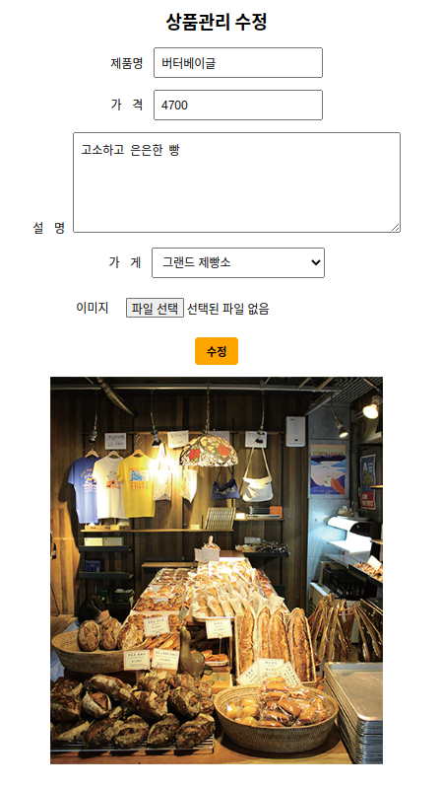
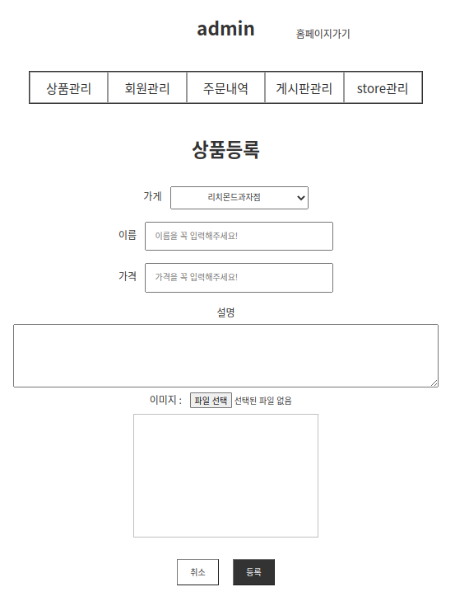
06
관리자 화면 메뉴(1)

Slide 25
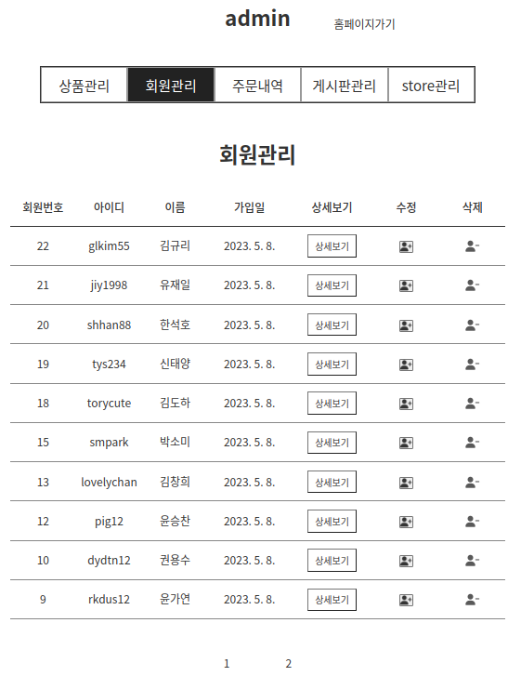
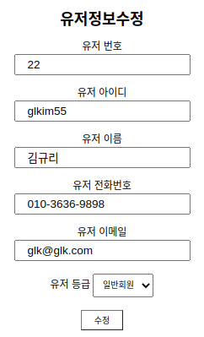
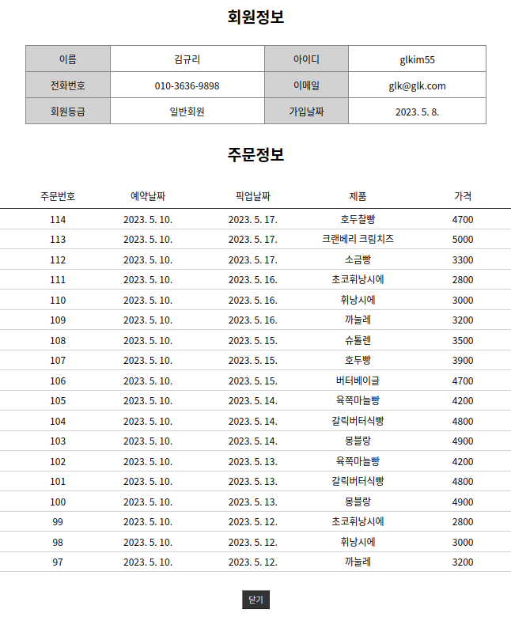
06
관리자 화면 메뉴(2)

Slide 26
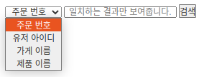
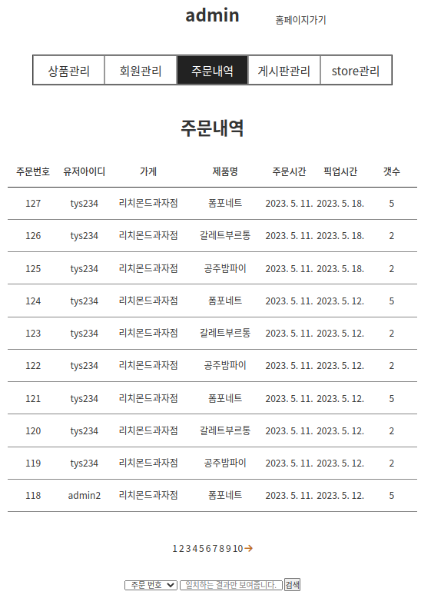
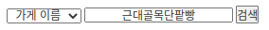
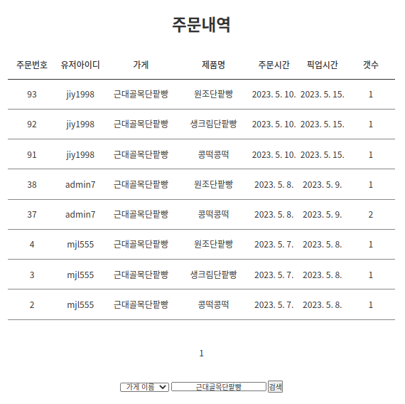
06
관리자 화면 메뉴(3)

Slide 27
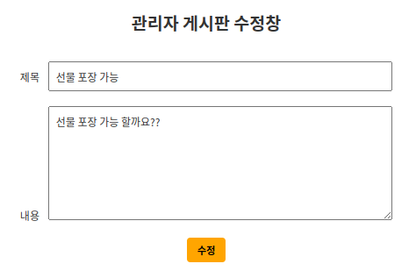
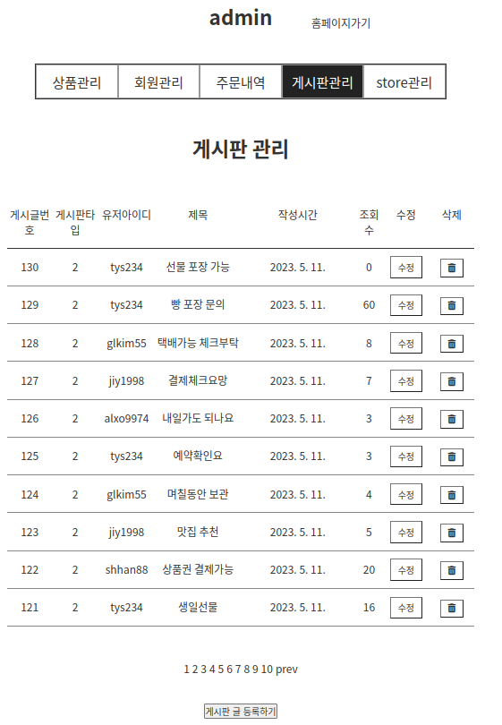
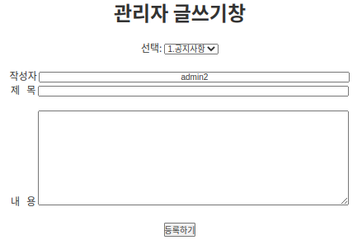
06
관리자 화면 메뉴(4)

Slide 28
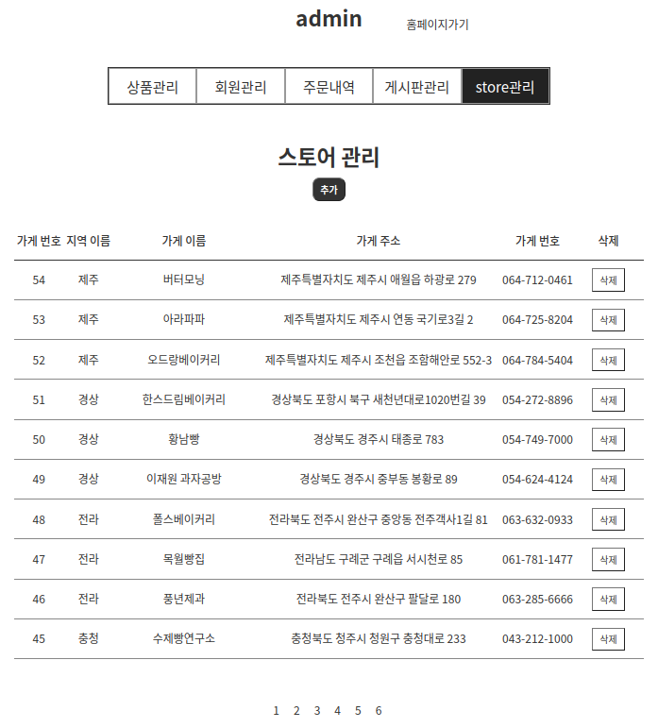
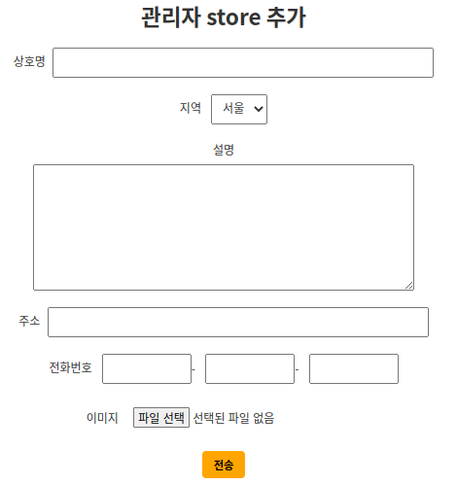
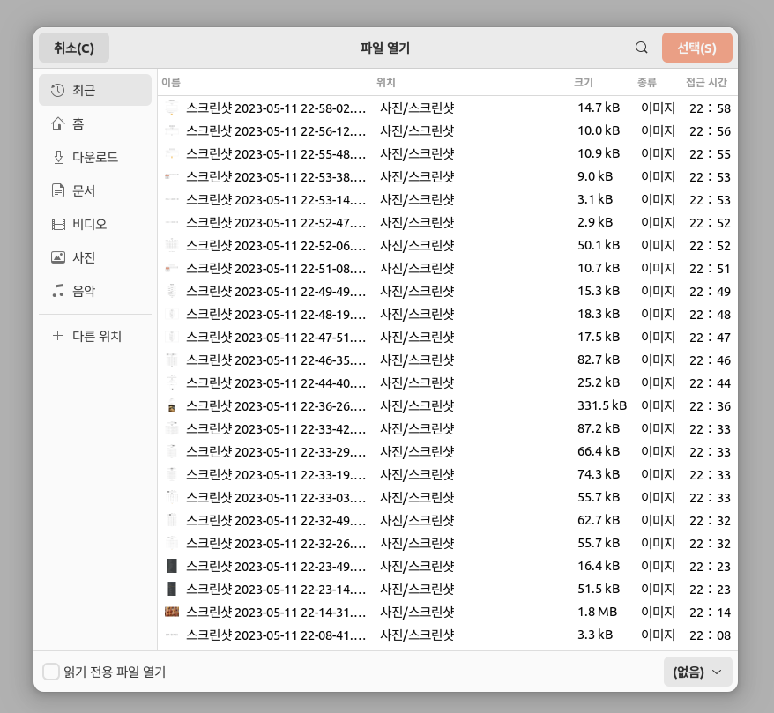
06
관리자 화면 메뉴(5)

Slide 29
Thank You
“ 그동안 지도해 주신 최영민 선생님께 감사드립니다! ”
마지막으로 Tripper Maker 사이트 시연은
권미애 팀원이 하겠습니다!

Slide 30
07
Tripper Maker 사이트 시연

